Slide 1

«Сохраним историческую память о ветеранах и защитниках нашего Отечества»
Учитель начальных классов
Домбровская А.М.
Cредняя общеобразовательная школа № 25

Slide 2



Slide 3
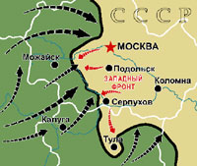
Битва под Москвой состояла из трех этапов: стратегически оборонительная операция — с 30 сентября по 5 декабря 1941 года; наступательная операция — с 6 декабря 1941 года по 7 января 1942 года; Ржевско-Вяземская наступательная операция — с 8 января по 20 апреля 1942 года.
Наступление на московском направлении нацисты готовили как «генеральное», решающее. Для сокрушительного удара по советским войскам, стоявшим на пути к Москве, фашистское командование сосредоточило в трех ударных группировках три полевые армии, три танковые группы и большое количество частей усиления.

Slide 4
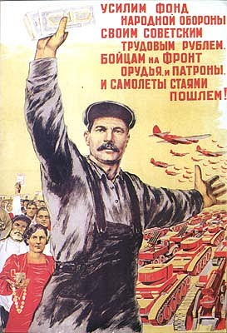

Москва ощетинилась полосами противотанковых ежей. На улицах строились баррикады, подвалы домов превращались в огневые точки. Сотни тысяч москвичей строили на окраинах города глубокую противотанковую оборону

Slide 5
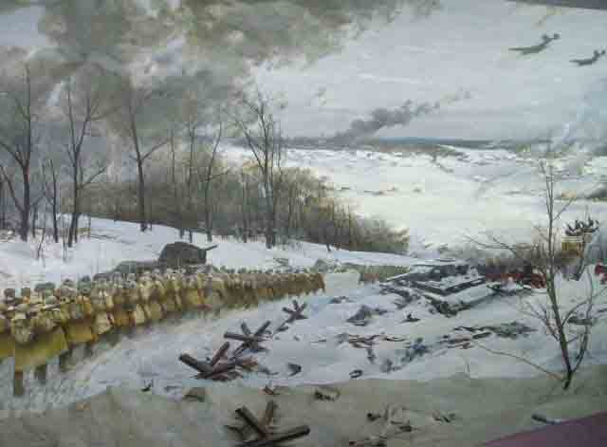
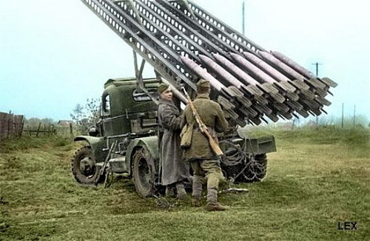
В ночь на 5 октября Государственный Комитет Обороны принял решение о защите Москвы. Главным рубежом сопротивления была определена Можайская линия обороны, куда срочно направлялись все силы и средства.

Slide 6
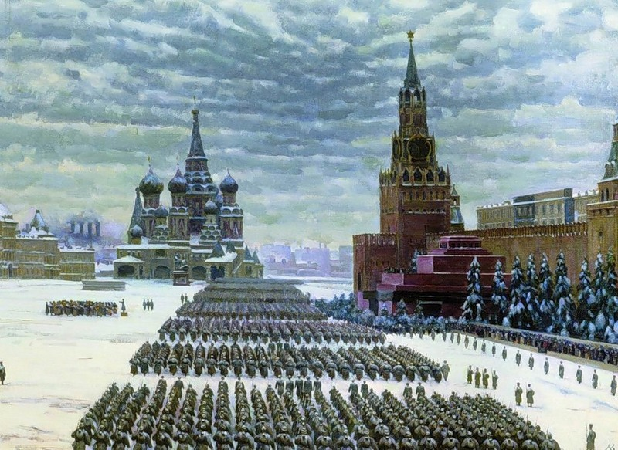
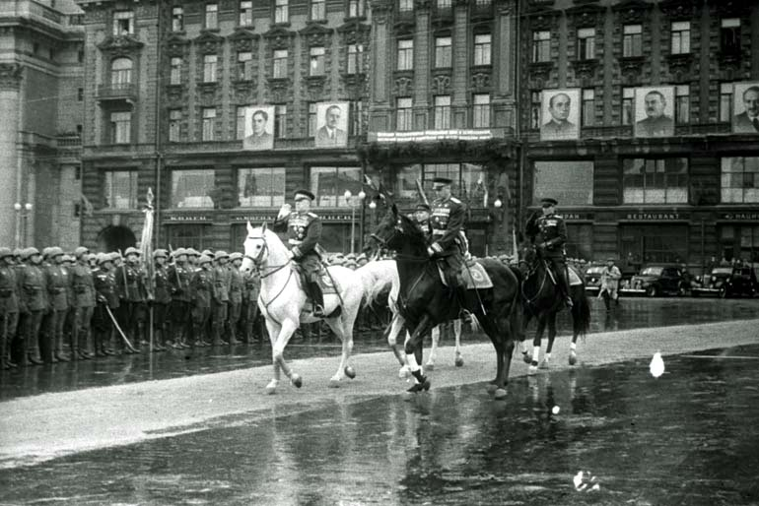
7 ноября 1941 года – на Красной площади состоялся военный парад войск Московского гарнизона…
Торжественное собрание и парад на Красной площади транслировались по радио на всю страну. На всех это произвело потрясающее впечатление!

Slide 7
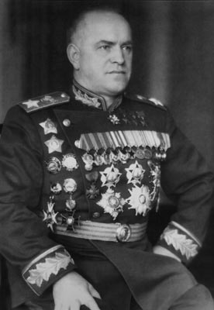
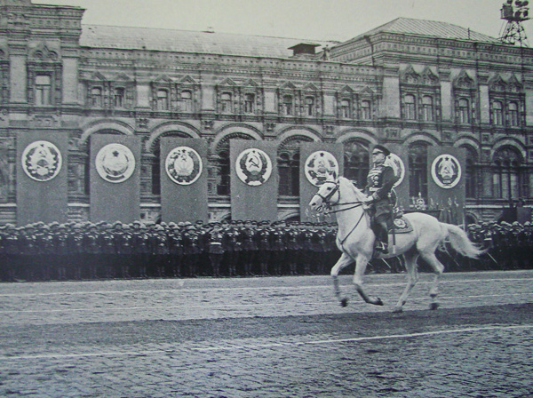
Оборону Москвы возглавил генерал
Георгий Константинович Жуков.

Slide 8
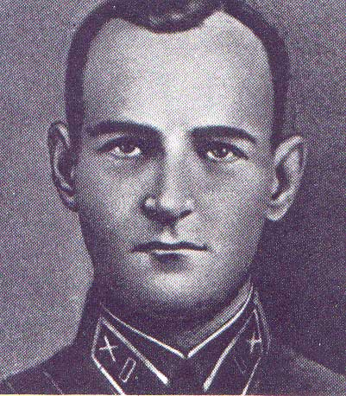
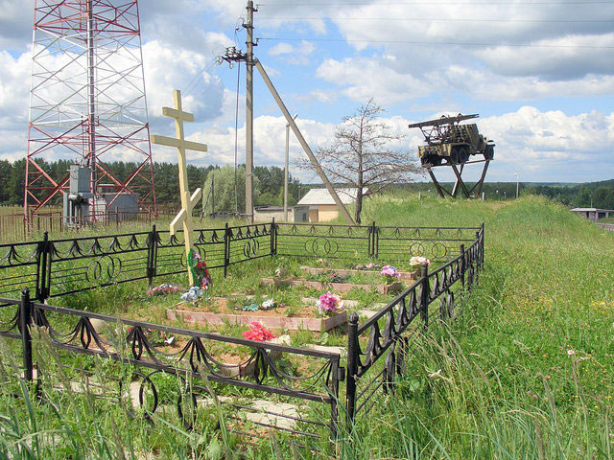
Особенно яростными были наши атаки 8-12 октября, когда в боевые действия дивизии включилась батарея «катюш» капитана
Ивана Андреевича Флерова

Slide 9
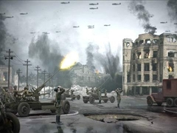
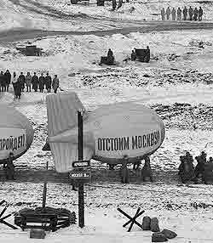
Фашисты усилили налеты своей авиации на Москву, которые начались еще летом. Ночные бомбежки следовали одна за другой. Однако к городу прорывались лишь одиночные самолеты.
На ближних подступах к Москве их встречала сплошная завеса огня зенитчиков, а на дальних - колонны бомбардировщиков рассеивались нашими отважными летчиками-истребителями. На весь мир прозвучало тогда имя летчика Виктора Талалихина.

Slide 10
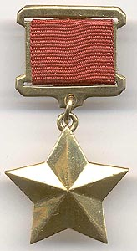
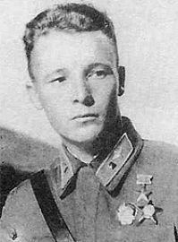
Виктор Талалихин
В ночном бою он таранил фашистский бомбардировщик. Это был первый в мире ночной таран. В. Талалихину было присвоено звание Героя Советского Союза.

Slide 11
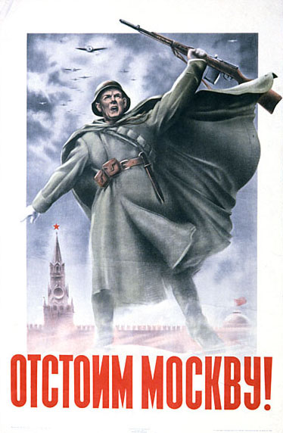
Велика Россия, а отступать некуда – позади Москва!
Шел в атаку яростный
Сорок первый год.
У деревни Крюково
Погибает взвод.
Все патроны кончились,
Больше нет гранат...
Их в живых осталось только семеро,
Молодых солдат...

Slide 12
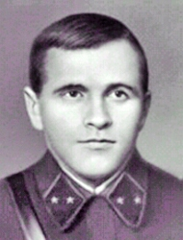
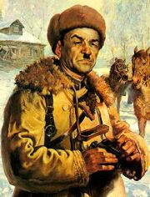
Советские бойцы и командиры, пехотинцы и артиллеристы, летчики и танкисты, кавалеристы и саперы проявляли чудеса храбрости. Подвиги совершали не отдельные бойцы, а целые взводы, роты, батальоны и дивизии.
В ноябре 1941 года корпус генерал-майора Доватора вместе с 8-й гвардейской дивизией, имени генерал-майора И.В. Панфилова, 1-й гвардейской танковой бригадой генерала М.Е. Катукова и другими войсками 16-й армии вёл упорные оборонительные бои на Волоколамском направлении в районе Крюкова.
Доватор Лев Михайлович
В сентябре - октябре 1941 года воины генерала Доватора участвовали в тяжёлых оборонительных боях на дальних подступах геройски отбивая вражеские атаки.

Slide 13


Slide 14

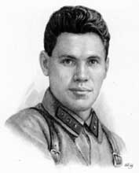
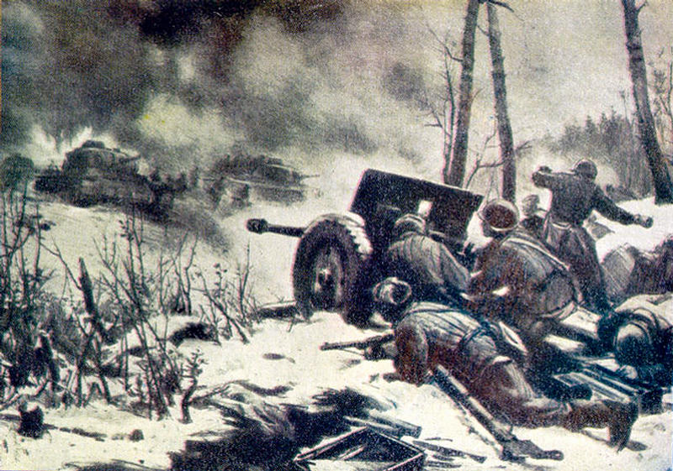
28 пехотинцев из стрелковой дивизии генерала И. В. Панфилова у разъезда Дубосеково вступили в бой против 50 фашистских танков и не пропустили их к Москве.

Slide 15
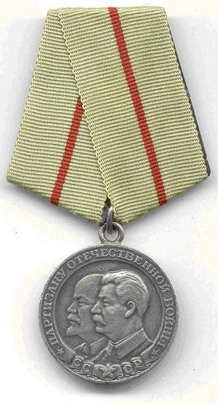
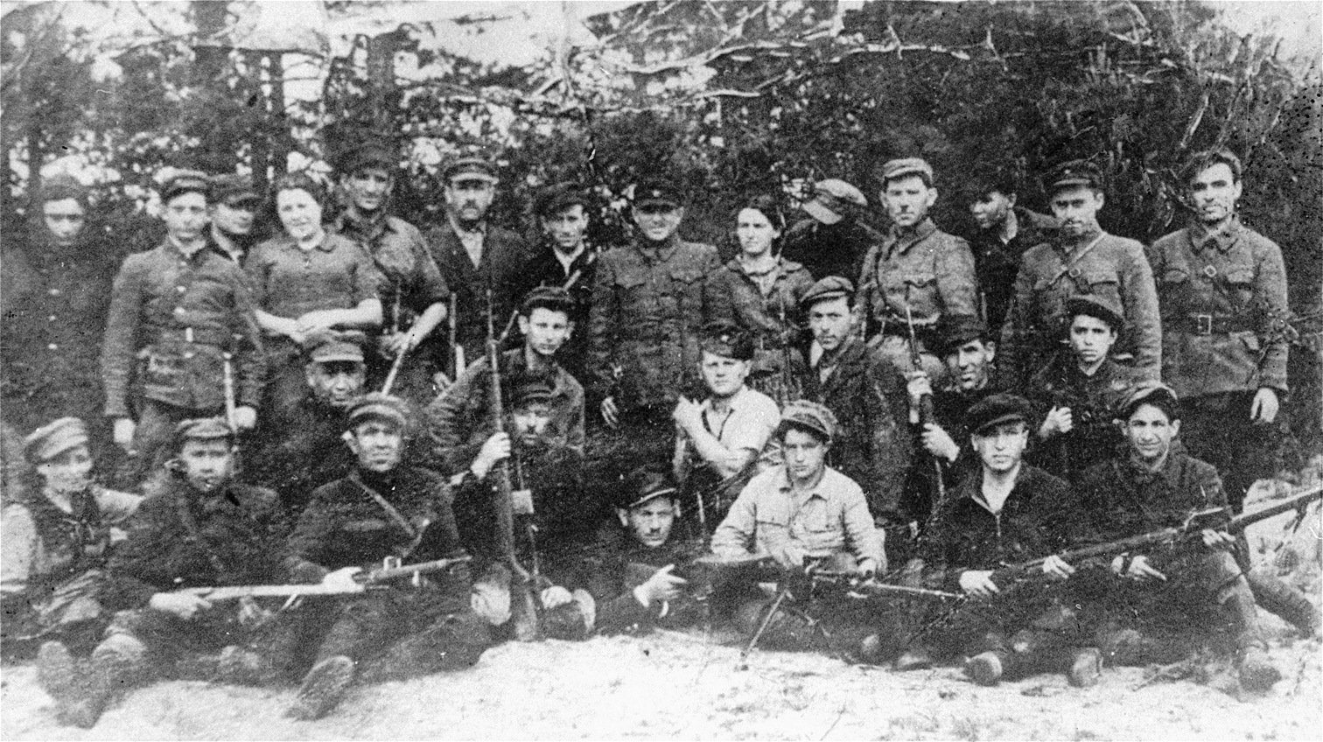
В октябре - ноябре 1941 года на оккупированной врагом территории 27 районов действовал 41 партизанский отряд общей численностью 1800 человек

Slide 16
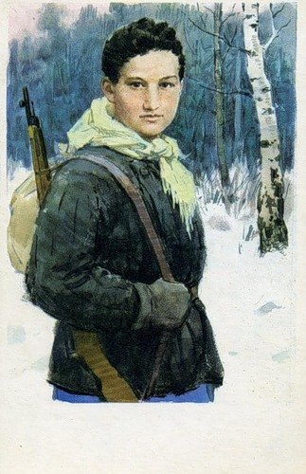
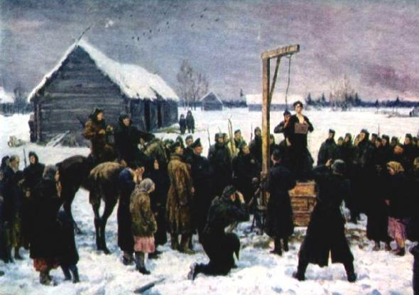
была первой женщиной, которой присвоили звание Героя Советского союза во время Великой Отечественной войны. И не просто присвоили, а создали самую большую легенду за всю историю войны
Зоя Космодемьянская
Смело действовали под Москвой в тылу врага партизаны Калининской области. Как раз в эти дни совершили свои бессмертные подвиги комсомольцы Зоя Космодемьянская, Саша Чекалин и сотни других.

Slide 17
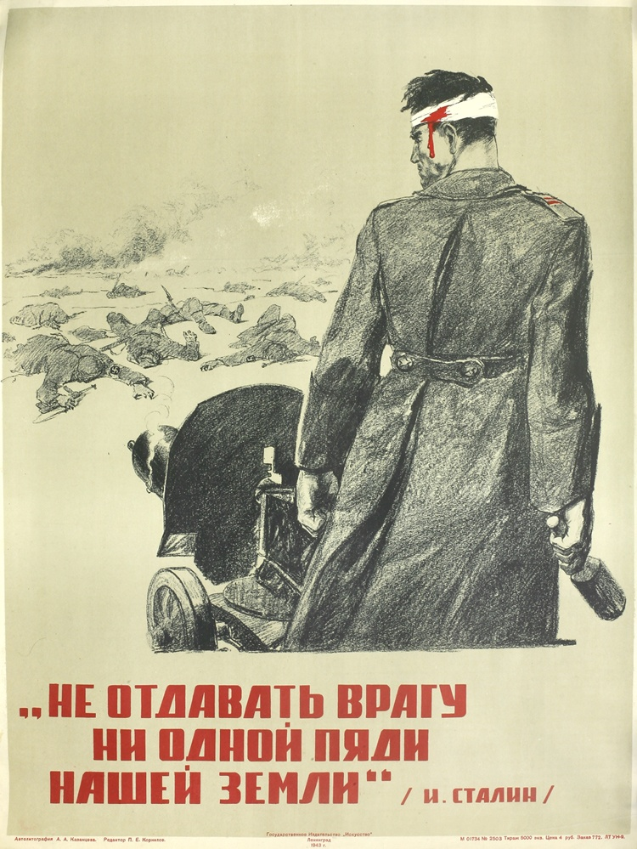
Итоги и значение битвы за Москву
12 декабря советские граждане услышали по московскому радио первую победную сводку.
Активизировалось партизанское движение, усилилось движение Сопротивления в оккупированных странах Европы.
Победа вдохнула новые силы и уверенность в тех, кто сражался с фашизмом, прежде всего в советских людей.
Победа под Москвой похоронила стратегию молниеносной войны

Slide 18
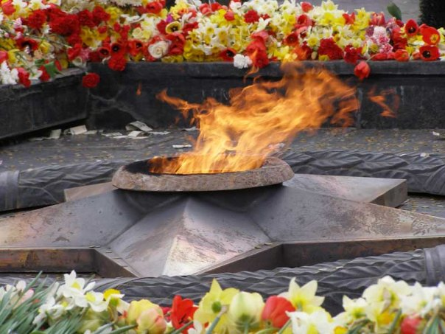
Вечная память героям!

